Slide 1
课程总结

Slide 2
成绩构成
平时成绩 40%
  作业
  课堂小测试
考试成绩
  期末（闭卷），60%
  考题类型
    填空
    选择
    判断
    名词解释 （仅限于作业范围内）
    简述
PPT以内的内容

Slide 3
课程主要内容
＊考试不局限于这些！

Slide 4
本课程学到了什么？
生理学的任务：
  研究生命活动现象和机体各部分的功能
课程讲授那些功能？
  心脏的泵血功能
  感觉（视觉、听觉、躯体感觉、内脏感觉）
  姿势和运动调节
  肌肉的收缩
  高级认知

Slide 5
心脏的泵血功能
心肌细胞的动作电位的形成机制
  工作细胞：心室肌细胞
  自律细胞：浦肯野细胞+窦房结细胞
心肌细胞的电生理特性
  兴奋性：影响因素+周期性变化
  自动节律性：窦房结+影响因素
  传导性：兴奋传播的途径，特点+影响因素

Slide 6
心脏的泵血功能
心脏泵血的过程
  一个心动周期过程
  泵血功能的评定：心输出量=心率×搏出量
心血管活动的调节
  神经调节
  结合自主神经系统一起理解
    自主神经的结构特征
    自主神经系统的功能特征

Slide 7
感觉
视觉:
  感受器官到皮层代表区（折光系统，感光换能系统，相关脑区（丘脑＋皮层））
  视觉相关现象及机制
    例：明／暗适应和产生机制
听觉：
  感受器官到皮层代表区（外耳/中耳/内耳的功能，相关脑区（丘脑＋皮层） ）
  感受器的生理特征

Slide 8
躯体感觉
  丘脑前的传入系统（后索-内侧丘系，前外侧传入系统，三叉神经-三叉丘系）
  丘脑的核团；特异投射系统和非特异投射系统
  第一感觉区的位置和投射规律
内脏感觉
  内脏痛的特点
  牵涉痛（概念，两种学说）

Slide 9
姿势和运动调节
运动传出的最后公路
脊髓对姿势的调节（脊休克）
脑干对姿势的调节（状态反射，翻正反射），肌紧张的调节（去大脑僵直，去皮层僵直）
随意运动的产生（模型）
  大脑皮层代表区位置以及功能特征
  运动传导通路
  基底神经节
  小脑

Slide 10
肌肉的收缩
1. 肌肉怎么接收收缩命令？
神经-肌接头
2. 肌肉的收缩机制
肌丝滑行理论
3. 肌肉收缩效能的影响因素

Slide 11
高级认知
脑电图的波形
脑电活动
  自发脑电活动，皮层诱发电位
觉醒
    行为觉醒：表征，相关机制
    脑电觉醒：表征，相关机制
  睡眠
    慢波睡眠（表现和意义，相关脑区）
    异相睡眠（表现和意义，相关脑区）

Slide 12
学习与记忆
学习（概念及形式）
条件反射，非条件反射
人类记忆的过程和分类
遗忘（概念和特征）
  顺行性遗忘
  逆行性遗忘
记忆相关脑区
  海马，皮层，杏仁核等
学习与记忆的机制

Slide 13
语言和其他认知功能
双侧皮层的优势功能
看图命名物体时的信号传递过程
语言相关脑区，功能，相应的失语症

Slide 14
疾病
视觉：老视，近视，远视，散光，夜盲症，色盲，色弱，联觉
脊休克，去大脑僵直，去皮层僵直
帕金森症，亨廷顿症
顺行性遗忘症，逆行性遗忘症，阿尔兹海默症
失语症
穿衣失用症
面容失认症
失算症
症状，相关机制或脑区

Slide 15
脑区
延髓
丘脑的核团（特异感觉接替核，联络核，非特异投射核）
下丘脑功能
感觉/运动皮层代表区
基底神经节/小脑（皮层小脑，脊髓小脑，皮层小脑）
杏仁核
海马
皮层联络区与记忆

Slide 16
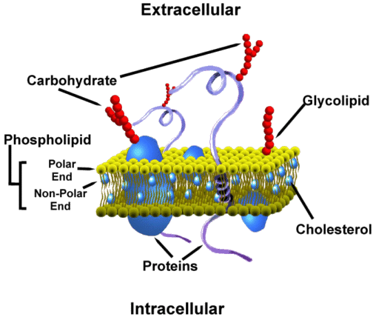
细胞膜
结构模型
载体
能量消耗
物质转运方向
离子通道
静息、激活、失活
离子泵
转运体
出胞和入胞

Slide 17
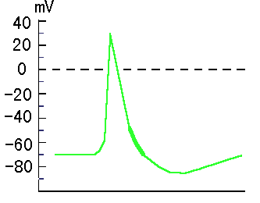
动作电位
概念
特征
产生机制
复极化
峰电位
阈刺激
去极化
离子通道
负后电位
后电位
正后电位
兴奋
局部反应
静息电位
兴奋性

Slide 18
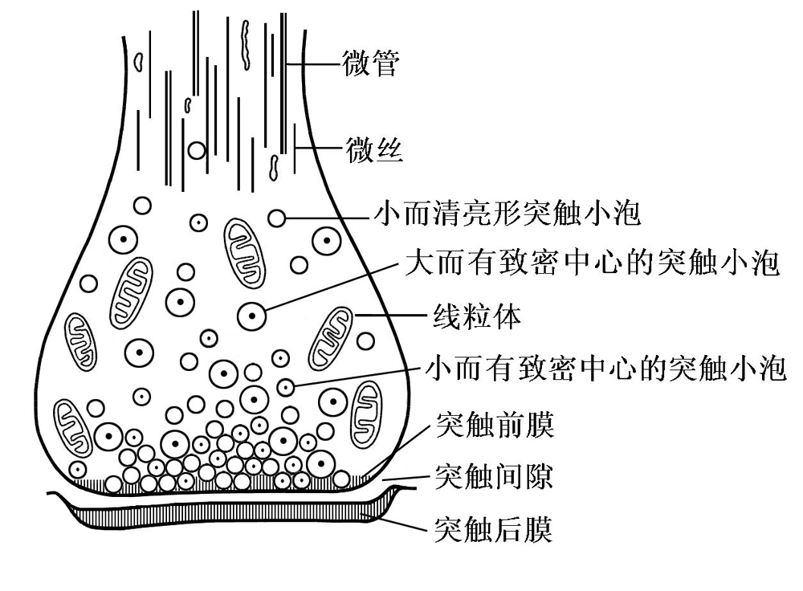
经典的突触传递
突触结构
突触传递过程
突触后电位
中枢兴奋传播的特征
突触小泡
可塑性
激活区
受体
离子通道
物质转运方式
神经递质

